Slide 1

Présentation du projet IOC
DENNE Djoé
LIZARRALDE Dorian
SIMON Kévin

Slide 2
Sommaire
Présentation du projet
Lego Mindstorms
Architecture logiciel
Répartition des tâches
Algorithme de pilotage
Communication avec le robot
IHM
Expérience acquise
Considérations futures

Slide 3
Présentation du projet
Mise en place des acquis sur une plateforme robotique programmable (Lego Mindstorms)
Recherche d’un marqueur coloré dans une salle

Slide 4
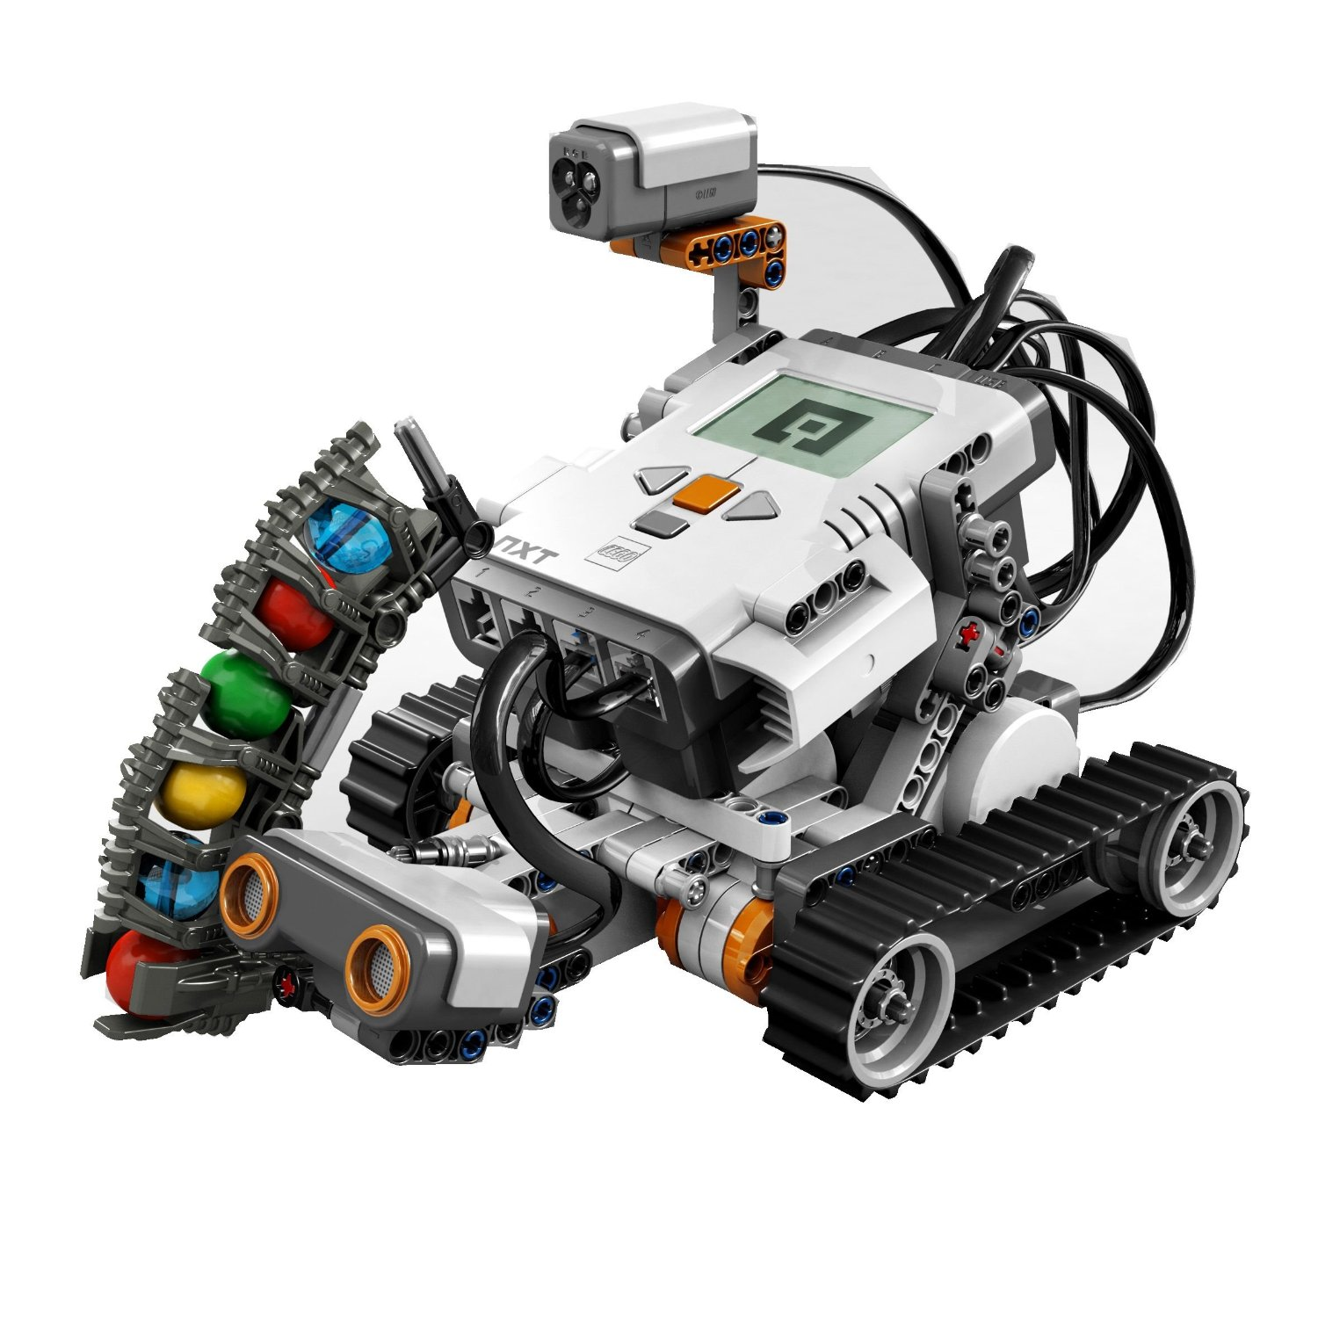
Plateforme Lego Mindstorms
Plateforme robotique commercialisé par Lego en 1998
Dispose de nombreux capteurs
Programmable dans de nombreux langages

Slide 5
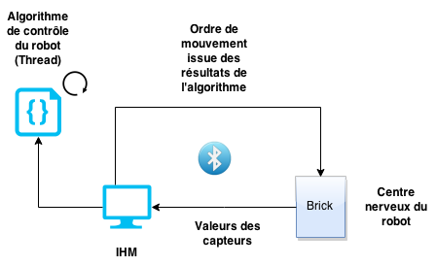
Architecture logiciel
Composant | Technologie
IHM | WPF et C# sous Visual Studio 2013
Langage de programmation | C#
Protocole de transfert | Bluetooth
Plateforme | Lego Mindstorm EV3

Slide 6
Répartition des tâches
Tâche | Responsable
Algorithme de pilotage du robot | LIZARRALDE Dorian
IHM | SIMON Kévin
Envoi et réception de données avec le robot | DENNE Djoé

Slide 7
Algorithme de pilotage
Principe d’exploration de salles
Recherche de la balise coloré

Slide 8

Communication avec le robot
Communication Bluetooth.
Possibilité de changer de protocole de communication simplement.
Gestion de la communication par l’application et non par le robot.
Gestion des risques liés à la programmation concurrentiel.

Slide 9
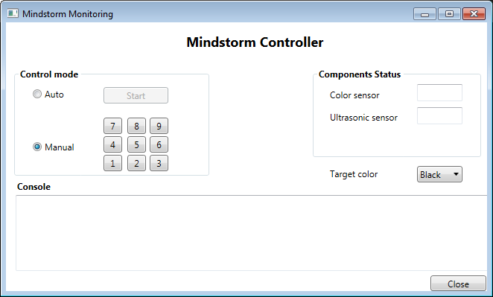
IHM

Slide 10
Expériences acquises
Découverte de la plateforme Mindstorm
Travail en équipe
Découpage efficace des tâches

Slide 11
Considérations futures
Améliorer l’auto-pilote
Ajouter des capteurs au robots
Enregistrer les données sur une base de données
Améliorer l’appareillage Bluetooth

Slide 12
Questions
?

